Slide 1

SOFROS AI/ML
Сервис СОФРОС для нормализации и обогащения данных НСИ
SOFROS | sofros.ru | info@sofros.ru

Slide 2

ВЫЗОВЫ РЫНКА И ЦЕЛЬ ПРОДУКТА
Вызовы рынка управления НСИ в 2026 г*:
НСИ деградирует со временем
10–30% записей — дубли
100 тыс.+ позиций в справочниках
Ручная нормализация слабо масштабируется
До 90% работ — ручные операции
Новые справочники требуют доработок
Цель разработки сервиса SOFROS AI/ML:
Обеспечить заказчика набором инструментов,
для атрибутивной нормализации, классификации,
выделения характеристик и дообогащения
*Основано на материалах РБК Trends / РБК Компании.
SOFROS | sofros.ru | info@sofros.ru

Slide 3
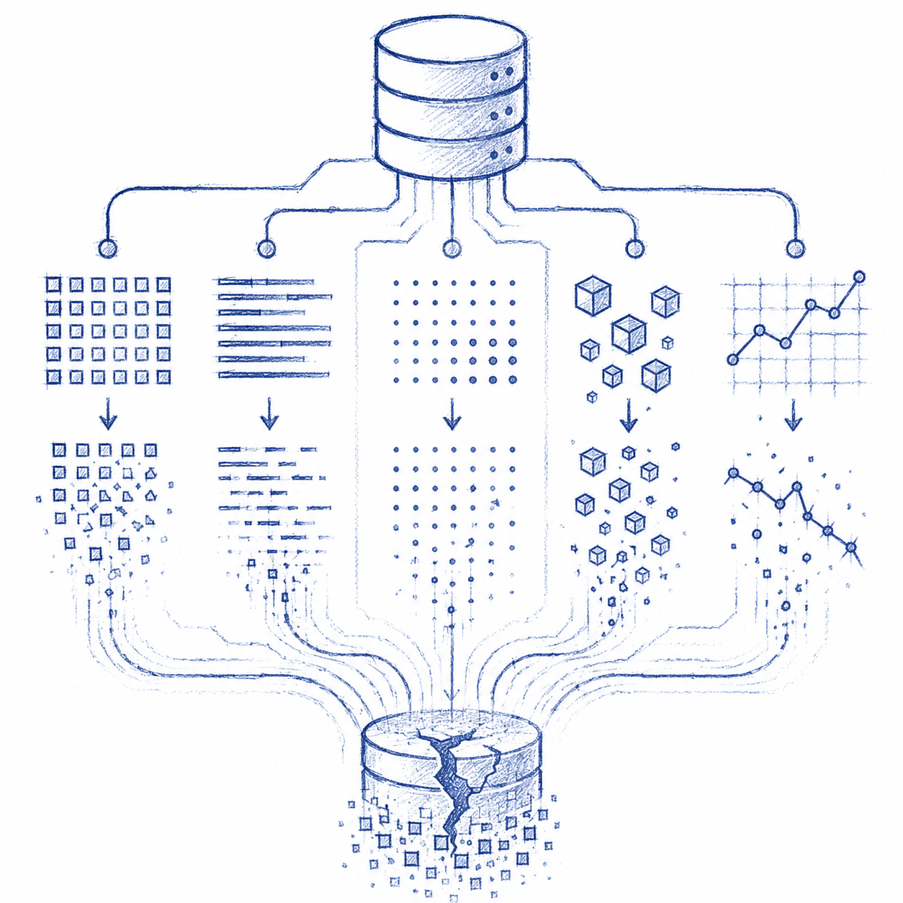
Почему данные НСИ деградируют
1
Параллельное функционирование нескольких ИС
Без единого регламента каждый сотрудник вводит данные по-своему
2
Разные подходы к внесению данных
Одна и та же позиция может называться по-разному в разных отделах
3
Организационные изменения (M&A)
При слиянии компаний объединяются справочники с разными форматами
4
Человеческий фактор
Опечатки, ошибки, неполные данные накапливаются тысячами
5
Неполнота НСИ
Со временем контроль снижается, характеристики заполняются частично
6
Устаревшие наименования и обозначения
Старые обозначения не позволяют однозначно идентифицировать позиции
SOFROS | sofros.ru | info@sofros.ru

Slide 4
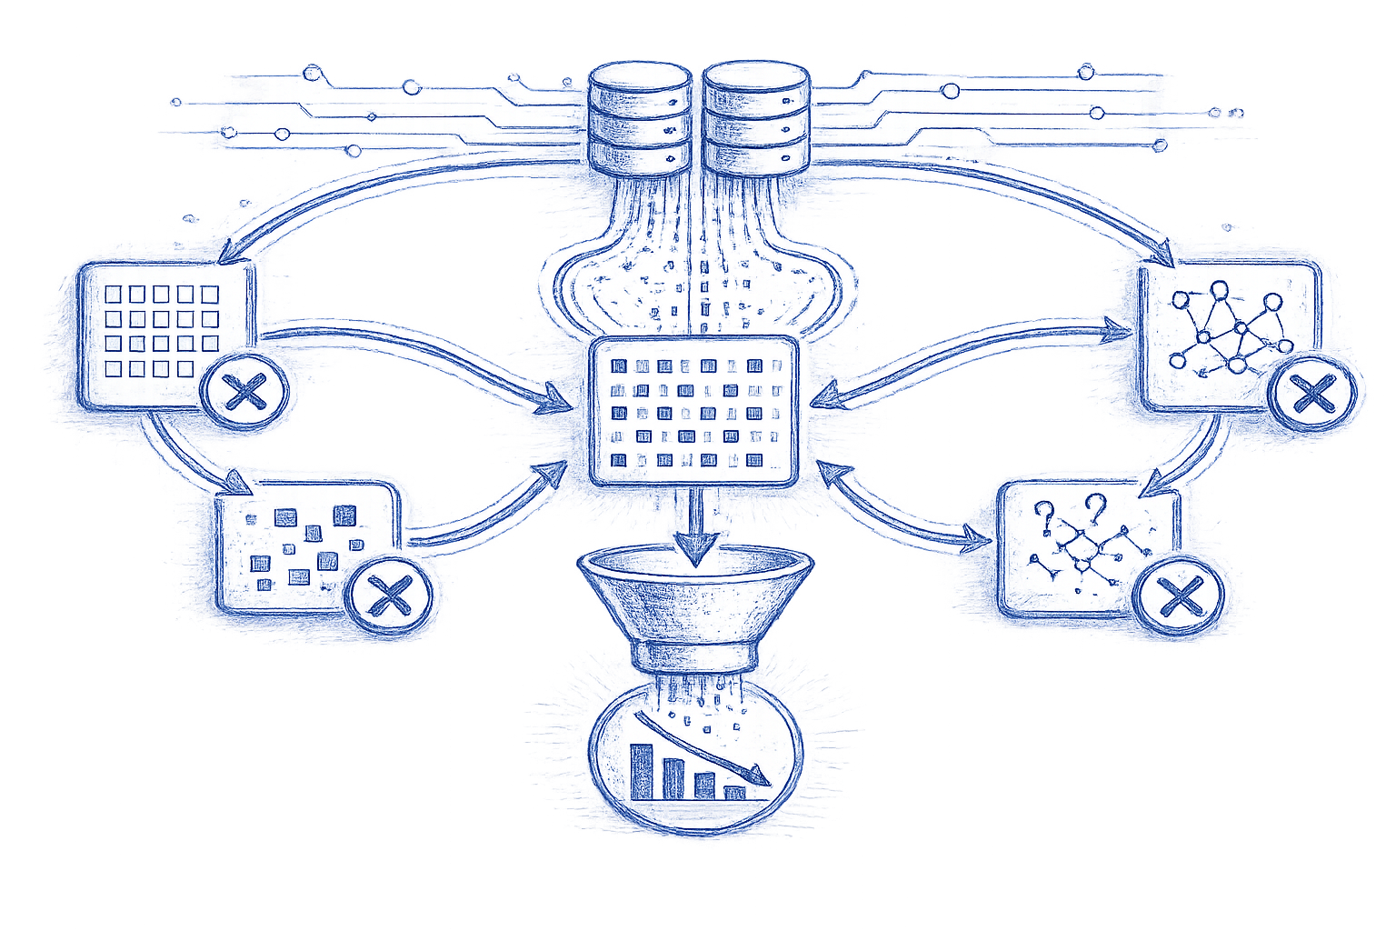
Почему простые алгоритмы
сравнения строк - тупиковый путь

Низкая точность

Большое число ложных срабатываний
Пруток ПКРВХ 18,0 2000 БрАЖ9-4 МП ГОСТ 1628 — 2019
­Пруток ПКВВХ 18,0 2000 БрАЖ9-4 МП ГОСТ 1628 — 2019

Цифровой шум

Учет порядка символов

Строки разной длины

Неучтенные особенности языка
!
Метрики похожести дают приемлемое качество лишь в 30–40% случаев

Slide 5
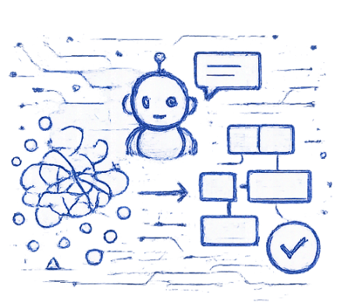
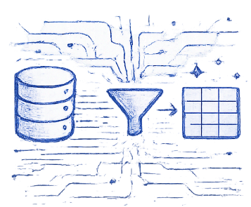
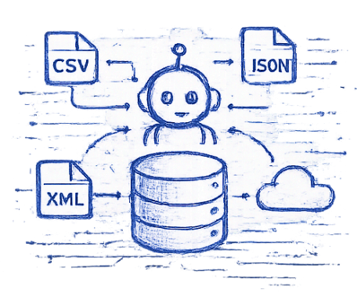

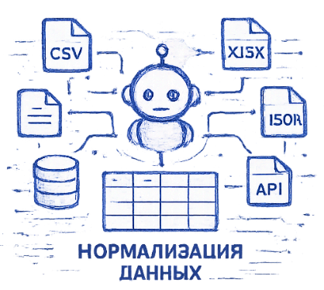
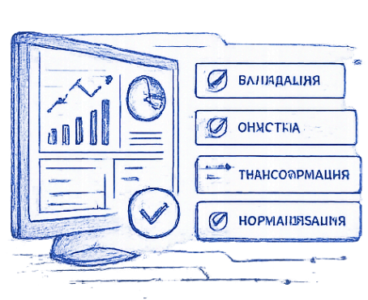
Единственно надежный путь -
атрибутивная нормализация
1
Классификация
2
Выделение характеристик и шаблонизация
3
Дообогащение и нормализация
Дедупликация
Автоматизация ввода
новых данных
Поиск аналогов
Валидация
Быстрый поиск
по характеристикам
Формирование «золотых записей»
SOFROS | sofros.ru | info@sofros.ru

Slide 6

Сервис
SOFROS AI/ML
Инструменты для атрибутивной нормализации, классификации,
выделения характеристик и дообогащения
Разработано
SOFROS
SOFROS | sofros.ru | info@sofros.ru

Slide 7
SOFROS AI/ML: типы решаемых задач клиента
1
Интеллектуальный поиск и фильтрация
2
Классификация
и категоризация
3
Извлечение характеристик,
шаблонизация
4
Улучшение качества
данных
Контекстный и семантический поиск по НСИ, сложные алгоритмы фильтрации
Автоматическое отнесение записей к заданным классам и категориям
Автоматическое извлечение атрибутов,
приведение к единому формату
Дообогащение данных характеристик из БД и открытых источников
5
Валидация результатов
нормализации
6
Выявление дубликатов
7
Проверка полноты
и корректности
8
Интеграция с другими системами
Проверка качества нормализации
через обученные датасеты
Обнаружение и устранение дублей
в НСИ с высокой точностью
Сравнение с эталонными данными, выявление пропущенных характеристик
BI, SAP, ERP — бесшовная интеграция через открытое REST API
SOFROS | sofros.ru | info@sofros.ru

Slide 8
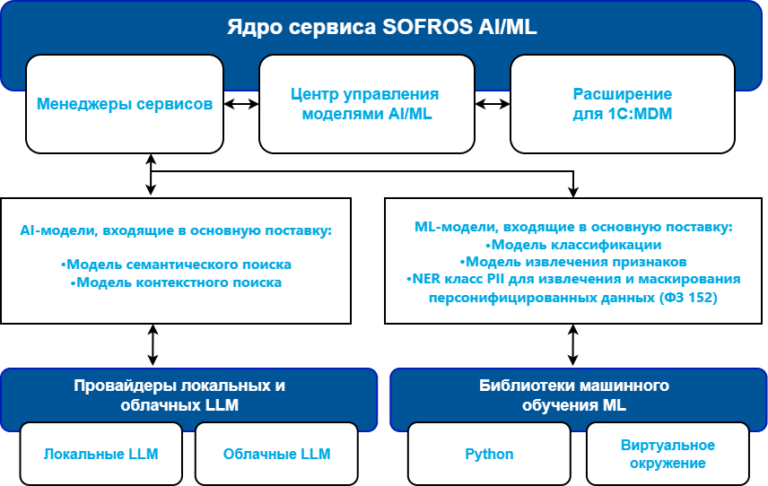
Функциональные компоненты SOFROS AI/ML
Ядро сервиса SOFROS AI/ML
Управление процессами AI/ML, SDK для работы с моделями, интерфейс для взаимодействия с пользователями
Модели AI/ML
Классы содержащие методы для обучения, предсказания, оценки качества, реализующие математический аппарат и внутреннее состояние
Провайдеры локальных и
облачных LLM
Вычислительные узлы (GPU-кластеры) для развертывания больших языковых моделей внутри периметра (опционально)
Библиотеки машинного
обучения ML
Готовые наборы инструментов (кода, функций и алгоритмов) и среда исполнения
SOFROS | sofros.ru | info@sofros.ru

Slide 9





Карта внедрения продукта Sofros AI/ML
Подготовка
и настройка
окружения
Доработка
под бизнес-
требования
Обучение моделей AI/ML
Начало эксплуатации
Выполняем расчет сайзинга
Подготовка клиентом инфраструктуры для сервисов AI/ML
Разворачивание сервисов AI/ML, библиотек и моделей.
Подключение и настройка моделей AI/ML
Подключение и настройка расширения Sofros AI/ML
Подготовка методологии и ТЗ для доработки
Выполнение доработки
Обучение команды клиента
Подготовка сценариев для тестирования
Подготовка обучающей, тестовой и валидационной выборок
Выполнение обучения
Выполнение дообучения (fine-tuning)
Проведение тестировая и ОПЭ
Финальное документирование
Ввод системы в эксплуатацию
Обеспечение поддержки
согласно SLA
SOFROS | sofros.ru | info@sofros.ru

Slide 10




Ценообразование
Сопровождение
Бессрочная, нет привязки
к оборудованию, кол-ву пользователей, кол-ву записей в справочниках
20% стоимости поставки лицензий
Работы по внедрению
Содействие по установке, настройке и обучению ML-моделей, запуск в промышленную эксплуатацию
SOFROS | sofros.ru | info@sofros.ru

Slide 11

БЛИЖАЙШИЕ ШАГИ
1
Определяем дату
демонстрации продукта (уточнение задач клиента)
2
Проработка деталей проекта, объема, сайзинг оборудования, подготовка КП
3
Настройка и запуск решения
SOFROS | sofros.ru | info@sofros.ru

Slide 12
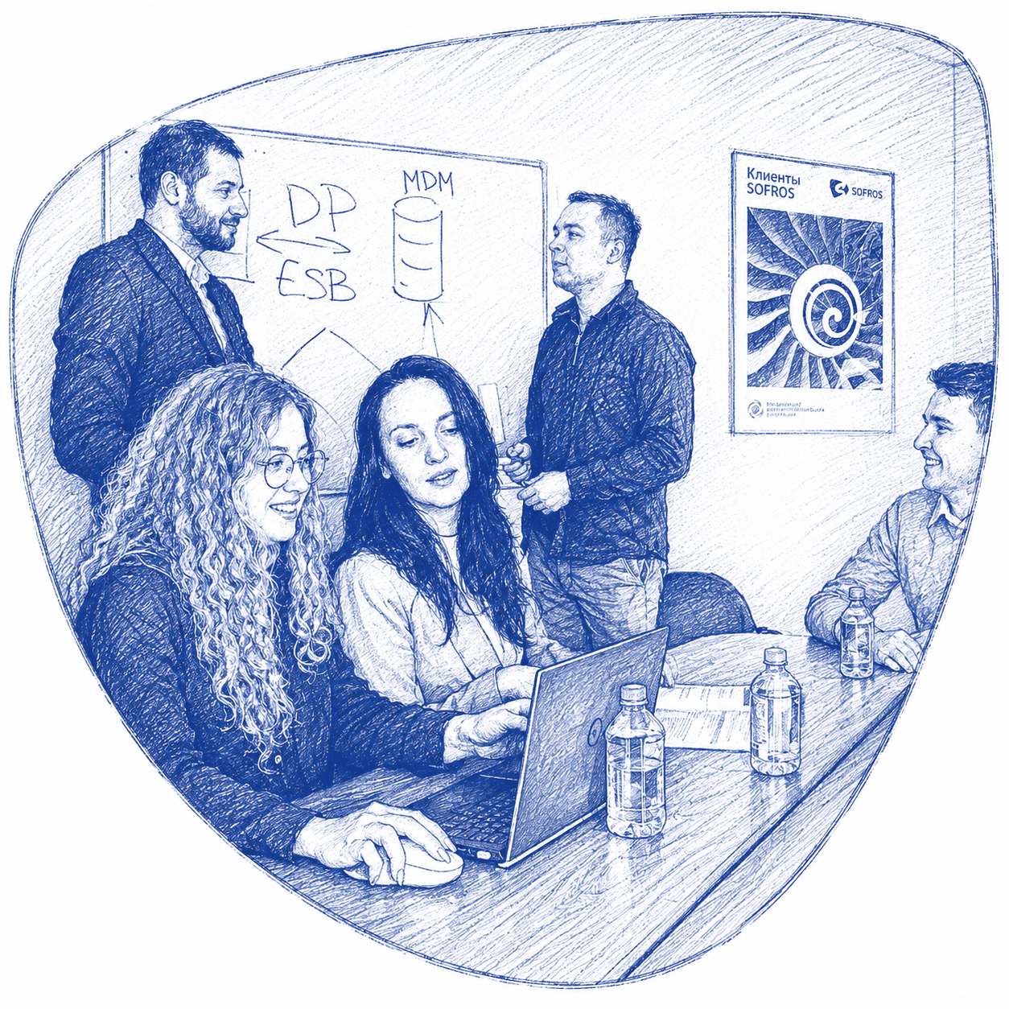
SOFROS СЕГОДНЯ
Более 600
Более 30
выполненных проектов в области повышения качества данных для различных отраслей бизнеса
готовых коннекторов для широкого спектра информационных систем
Входит
в TKV Group
Мы
работаем
наследует опыт
и экспертизу, наработанную
за 27 лет на рынке
в России,
Беларуси
и Казахстане
Наши процессы деятельности сертифицированы
ГОСТ Р ИСО/МЭК 27001-2021 и ГОСТ Р ИСО 9001-2015

Slide 13

СПАСИБО
ЗА ВНИМАНИЕ!
КОНТАКТЫ
sofros.ru
+7 (495) 825-16-15
info@sofros.ru

